Slide 1
ПОЛЬЗОВАТЕЛЬСКИЕ ТИПЫ ДАННЫХ: КЛАССЫ СТРУКТУРЫ
ОП.04 ОСНОВЫ АЛГОРИТМИЗАЦИИ И ПРОГРАММИРОВАНИЯ

Slide 2
ТИПЫ ДАННЫХ
ТИПЫ ДАННЫХ
ТИПЫ ЗНАЧЕНИЯ
ЧИСЛОВОЙ
СИМВОЛЬНЫЙ
ССЫЛОЧНЫЕ ТИПЫ
КЛАССЫ
ЛОГИЧЕСКИЙ
ИНТЕРФЕЙСЫ
СТРОКИ
ПЕРЕЧИСЛЕНИЯ
СТРУКТУРЫ
МАССИВЫ
ЦЕЛОЧИСЛЕННЫЙ
С ПЛАВАЮЩЕЙ ТОЧКОЙ
ПОЛЬЗОВАТЕЛЬСКИЕ ТИПЫ

Slide 3
КЛАССЫ И ОБЪЕКТЫ
Описанием объекта является класс, а объект представляет экземпляр этого класса.
По сути класс представляет новый тип, который определяется пользователем.
Класс определяется с помощью ключевого слова сlass.
Определение класса:
[ модификаторы доступа] class имякласса [ : предки ]
{
тело-класса – описание элементов класса
}
Класс представляет собой конструкцию, которая объединяет поля, свойства и методы.
По умолчанию проект консольного приложения уже по умолчанию содержит один класс Program, с которого и начинается выполнение программы.

Slide 4
КЛАССЫ И ОБЪЕКТЫ
public class Student
{
public string name; // имя
public int age; // возраст
}
class Program
{
static void Main(string[] args)
{
}
}
Класс можно определять:
внутри пространства имен,
вне пространства имен,
внутри другого класса.

Slide 5
КЛАССЫ И ОБЪЕКТЫ
Для создания объекта используется выражение:
<имя класса> <имя переменной> = new <имя класса>()
Пример:
Student gr_st = new Student();
Оператор new выделяет память для объекта Student, затем вызывается конструктор по умолчанию, который не принимает никаких параметров.
В итоге после выполнения данного выражения в памяти будет выделен участок, где будут храниться все данные объекта Student. Переменная gr_st получит ссылку на созданный объект.
Если в классе не определено ни одного конструктора, то для этого класса автоматически создается конструктор по умолчанию. Такой конструктор не имеет параметров и не имеет тела.

Slide 6
КЛАССЫ И ОБЪЕКТЫ
Класс может содержать в себе следующие элементы:
Конструкторы (реализуют действия по инициализации экземпляров или класса в целом);
Константы (хранят неизменяемые значения, связанные с классом);
Поля (содержат данные класса);
Методы (реализуют вычисления или другие действия, выполняемые классом или экземпляром);
Свойства (определяют характеристики класса в совокупности со способами их задания и получения, то есть методами записи и чтения);
Деструкторы (определяют действия, которые необходимо выполнить до того, как объект будет уничтожен).
Доступ к членам экземпляра класса осуществляется через оператор “.”
Пример: Student.name=“Иван”.

Slide 7
МОДИФИКАТОРЫ ДОСТУПА
Модификатор | Описание
public | Доступ не ограничен
protected | Используется для вложенных классов. Доступ только из элементов данного и производных классов
internal | Доступ только из данной программы (сборки)
protected internal | Доступ только из данного и производных классов или из данной программы (сборки)
private | Используется для вложенных классов. Доступ только из элементов класса, внутри которого описан данный класс
private protected | Доступ разрешен в текущем классе и классах наследниках расположенных в той же сборке
Если классу или члену не задан модификатор доступа, то устанавливается модификатор по умолчанию internal для класса и private для элементов.

Slide 8
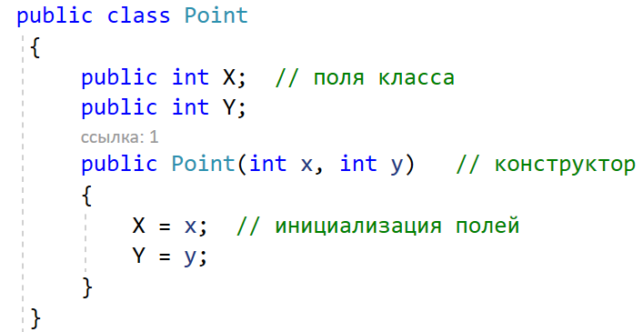
КОНСТРУКТОРЫ
Конструктор - это специальный метод, который вызывается при создании нового объекта данного класса, выделяет память необходимую для хранения объекта, и как правило выполняет инициализацию полей и свойств.
Имя конструктора должно быть идентично имени класса.
Если в классе не задан конструктор, то компилятор генерирует конструктор по умолчанию без параметров.
Пример
(создание класса - точка):

Slide 9
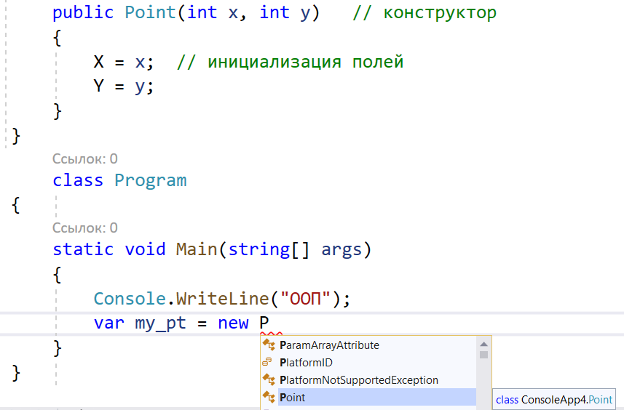
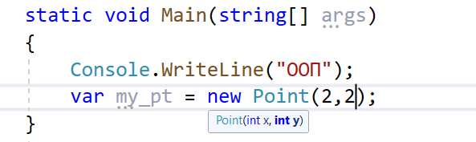

Slide 10
НЕЯВНО ТИПИЗИРОВАННЫЕ ПЕРЕМЕННЫЕ
При объявления переменной вместо явного объявления типа переменной можно использовать ключевое слово var:
int a =10; int a;
var b=20; var b;
При объявление переменной с типом var присвоение ей значения обязательно!!!
Ключевое слово var может представлять любой тип, и какой это будет тип определяется во время компиляции.
После компиляции результат получится тот же самый, как если бы тип был точно указан.

Slide 11
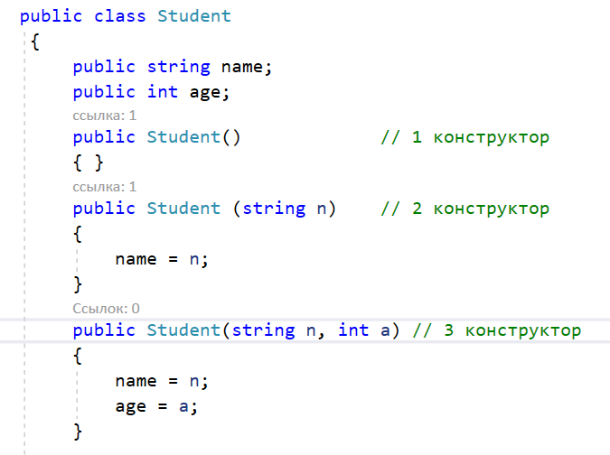
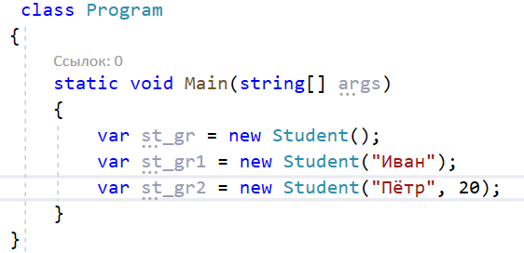
КОНСТРУКТОРЫ
Если конструктор не инициализирует значения переменных объекта, то они получают значения по умолчанию.
Для переменных числовых типов это число 0, а для типа string и классов - это значение null.
Класс может содержать сколько угодно конструкторов, которые создаются по аналогии с перегрузкой методов.

Slide 12
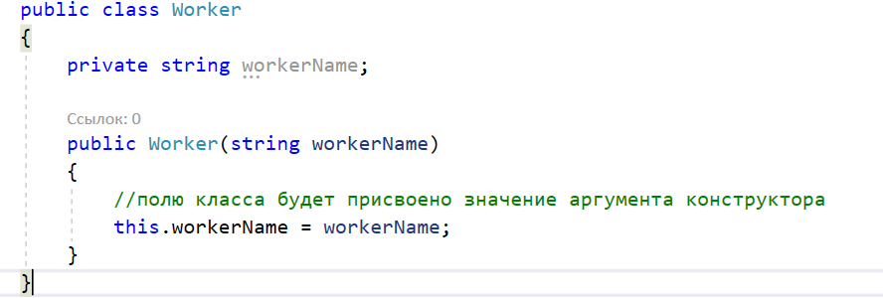
КЛЮЧЕВОЕ СЛОВО this
Для указания на текущий экземпляр класса вместо имени класса можно использовать ключевое слово this.
Обычно this используется для разделения параметров конструктора от полей с такими же названиями.

Slide 13
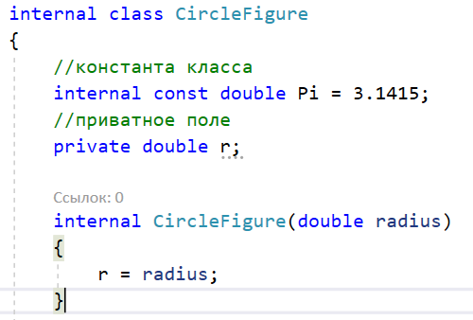
ПОЛЯ И КОНСТАНТЫ
Поля класса – это переменные которые объявлены внутри класса.
Не рекомендуется использовать публичные поля, доступ к ним должен осуществляться посредством свойств и методов, а инициализация обычно делается из конструктора надо определять поля с модификаторами доступа private или protected.
Константы – это идентификаторы, значение которых задается во время компиляции программы, и не может быть изменено в процессе выполнения приложения.

Slide 14
СВОЙСТВА КЛАССА
Свойства служат для организации доступа к полям класса и предоставляют механизм чтения и записи данных в поле класса.
Характеристики свойств:
Свойства предоставляют доступ к данным, при этом скрывают механизм проверки и получения значений;
Метод get – вызывается при чтении значения свойства, может содержать обработку данных перед возвратом;
Метод set – вызывается при присвоении значения свойству, может использоваться для проверки значения.
В методе set доступно ключевое слово value, которое содержит присвоенное свойству значение;
Используя варианты get и set можно создавать разные уровни доступа:
get и set – чтение и запись;
get – только чтение;
set – только запись.

Slide 15
СВОЙСТВА КЛАССА
Как правило, свойство связано с закрытым полем класса и определяет методы его получения и установки.
Синтаксис свойства:
[ атрибуты ] [ спецификаторы ] тип имясвойства
{
[ get код доступа ]
[ set код_доступа ]
}
Значения спецификаторов для свойств и методов аналогичны.
Чаще всего свойства объявляются как открытые (со спецификатором public), поскольку они входят в интерфейс объекта.
Сокрытие состояния класса от вмешательства извне посредством реализации доступа к приватным переменным класса через свойства представляет собой механизм инкапсуляции.

Slide 16
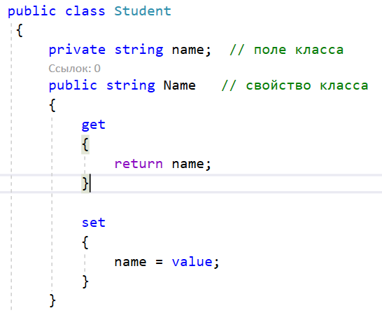
СВОЙСТВА КЛАССА
Пример:
Через свойство Name можно управлять доступом к переменной name (поле).
В блоке get возвращается значение поля, а в блоке set устанавливается.
Параметр value представляет передаваемое значение.

Slide 17
СВОЙСТВА КЛАССА
Код доступа представляет собой блоки операторов, которые выполняются при получении (get) или установке (set) свойства.
Может отсутствовать либо часть get, либо set, но не обе одновременно.
Если отсутствует часть set, свойство доступно только для чтения (read-only),
если отсутствует часть get, свойство доступно только для записи (write-only).
Свойства в отличии от полей позволяют вложить дополнительную логику, которая может быть необходима (например, при присвоении переменной класса какого-либо значения).

Slide 18
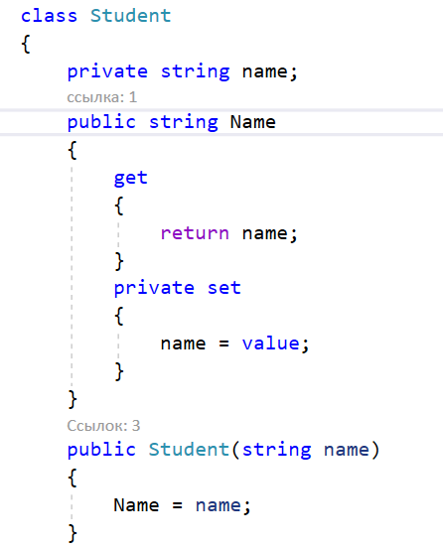
СВОЙСТВА КЛАССА
Можно применять модификаторы доступа не только ко всему свойству, но и к отдельным блокам - либо get, либо set.
Ограничения:
Модификатор для блока set или get можно установить, если свойство имеет оба блока (и set, и get).
Только один блок set или get может иметь модификатор доступа, но не оба сразу.
Модификатор доступа блока set или get должен быть более ограничивающим, чем модификатор доступа свойства.

Slide 19
ИНИЦИАЛИЗАТОРЫ
Для инициализации объектов классов можно применять инициализаторы.
Инициализаторы представляют передачу в фигурных скобках значений доступным полям и свойствам объекта:
Student st_gr = new Student { name = “Иван", age=19 };
st_gr.GetInfo(); // Имя: Иван Возраст: 19
С помощью инициализатора объектов можно присваивать значения всем доступным полям и свойствам объекта в момент создания без явного вызова конструктора.
При использовании инициализаторов следует учитывать следующие моменты:
с помощью инициализатора можно установить значения только доступных из внешнего кода полей и свойств объекта;
инициализатор выполняется после конструктора, поэтому если и в конструкторе, и в инициализаторе устанавливаются значения одних и тех же полей и свойств, то значения, устанавливаемые в конструкторе, заменяются значениями из инициализатора.

Slide 20
КЛАССЫ И ОБЪЕКТЫ C#: КЛЮЧЕВОЕ СЛОВО STATIC
Модификатор static используется для объявления статического члена, принадлежащего собственно типу, а не конкретному объекту (Документация Microsoft).
При использовании же ключевого слова static метод будет принадлежать именно классу (типу данных), а не объекту и вызвать такой метод можно без создания объекта.
Cтатическое поле не является частью никакого объекта и доступно из любого объекта класса или через имя класса (не рекомендуется использовать).
Если весь класс является статическим:
Нельзя создавать экземпляр класса, используя ключевое слово new.
Не разрешается использовать не статические члены этого же класса.
Он не поддерживает наследование.
Невозможно перегрузить методы.

Slide 21
РЕКОМЕНДАЦИИ ПО ПРОГРАММИРОВАНИЮ
При создании класса, то есть нового типа данных, следует хорошо продумать его интерфейс — средства работы с классом.
Поля предпочтительнее делать закрытыми (private). Это дает возможность в последствии изменить реализацию класса без изменений в его интерфейсе, а также регулировать доступ к полям класса с помощью набора предоставляемых пользователю свойств и методов.
В идеале интерфейс должен быть полным, то есть предоставлять возможность выполнять любые разумные действия с классом, и одновременно минимально необходимым — без дублирования и пересечения возможностей методов.
Каждый метод класса должен решать только одну задачу (не надо объединять два коротких независимых фрагмента кода в один метод).
Необходимо стремиться к максимальному сокращению области действия каждой переменной, то есть к реализации принципа инкапсуляции. Это упрощает отладку программы, поскольку ограничивает область поиска ошибки. Следовательно, величины, используемые только в функции, следует описывать внутри нее как локальные переменные.

Slide 22
СТРУКТУРЫ
Классы относятся к ссылочным типам данных. Это означает, что объекты конкретного класса доступны по ссылке, в отличие от значений простых типов, доступных непосредственно.
Структуры - это составные типы данных, содержащие свойства, методы и другие элементы, которые могут быть созданы как переменные.
Все структуры наследуются от базового класса System.ValueType и являются типами значений.
Использование структуры в программе происходит в 2 этапа:
объявление типа структуры;
объявление структурной переменной.
Объявление типа структуры:
struct имя_типа_структуры : интерфейсы
{
// объявление членов и методов структуры //
}

Slide 23
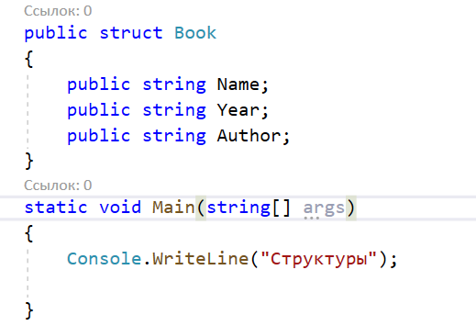
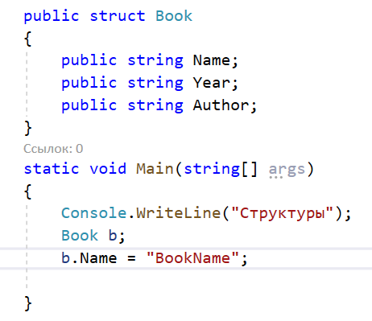
СТРУКТУРЫ
Структуры могут хранить состояние в виде переменных и определять поведение в виде методов.
Структуры объявляются при помощи ключевого слова struct.
Если структура содержит только публичные поля и методы, то можно не вызывать конструктор, а сразу назначить значение полей и обращаться к методам.
Экземпляр структуры можно создавать без ключевого слова new.

Slide 24
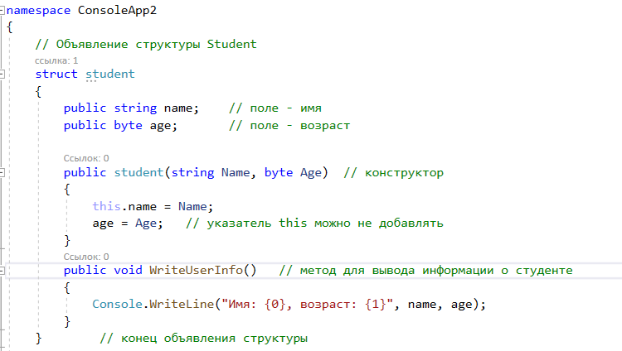
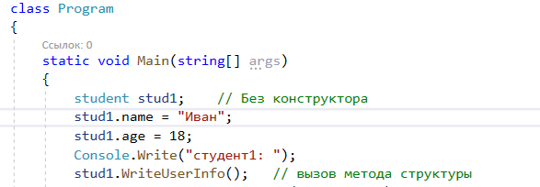


КОНСТРУКТОРЫ СТРУКТУРЫ
Конструктор, вызываемый по умолчанию, определяется для всех структур автоматически и не подлежит изменению.
Конструктор инициализирует поля структуры значениями, задаваемыми по умолчанию.
Присвоение значений полям обязательно!!!
?

Slide 25
ОТЛИЧИЕ СТРУКТУР ОТ КЛАССОВ
структуры принадлежат к типам значений, классы принадлежат к ссылочным типам;
при присваивании структур создается полная копия ее объекта, т.е. выделяется память для дополнительной структуры. При присваивании классов ссылка на один класс присваивается ссылке на другой класс, и, как результат, обе ссылки указывают на один и тот же объект;
структуры не поддерживают наследование. Структура не может наследовать класс или другую структуру. Однако, структура может содержать переменную структурного типа;
в отличие от классов, в структурах нельзя объявлять (реализовывать) конструктор по умолчанию;
в отличие от классов, в структурах члены данных не могут быть объявлены с ключевым словом protected, поскольку структуры не поддерживают наследование;
в отличие от классов, структуры не поддерживают деструкторов;
структуры не могут объявляться с ключевыми словами abstract и virtual.

Slide 26
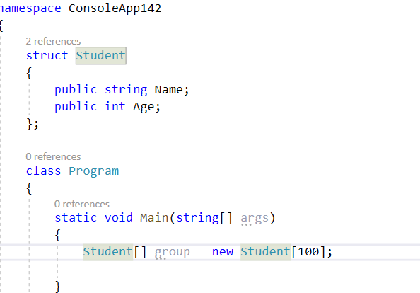
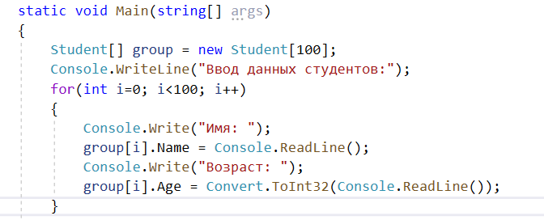
МАССИВ СТРУКТУР
Массив структур – массив, хранящий элементы типа структуры.
Чтобы объявить массив структур, вначале необходимо определить структуру, а затем объявить переменную массива этого же типа.
Общая форма записи массива структур:
Имя_Структуры[] Имя_Переменной_массива = New Имя_Структуры[N]
Обращение к записям структуры

